Slide 1
Атмосфера: құрамы мен құрылымы
Практикалық сабақ №1

Slide 2
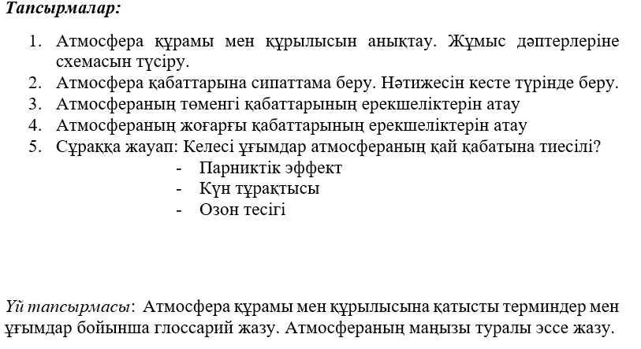

Slide 3
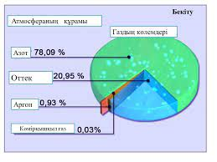
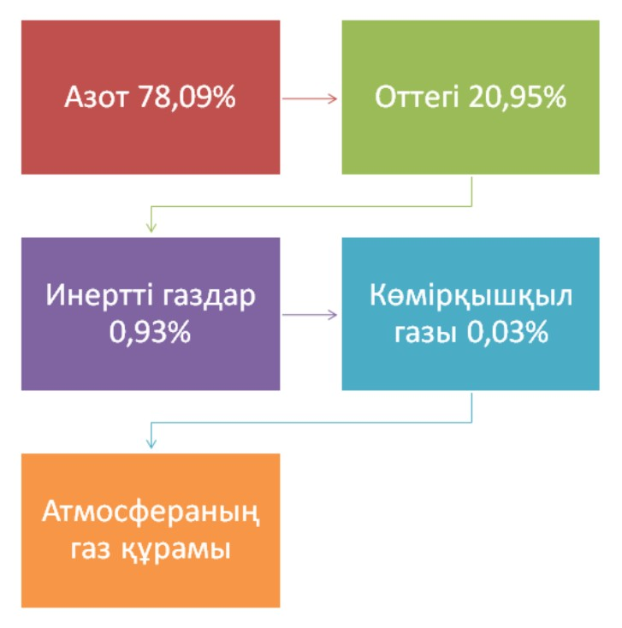
Атмосфера құрамы мен құрылысын анықтау. Жұмыс дәптерлеріне схемасын түсіру.

Slide 4
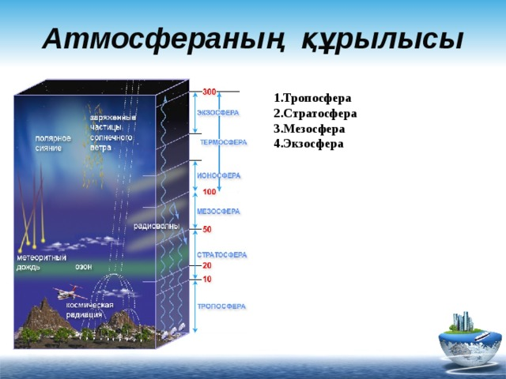
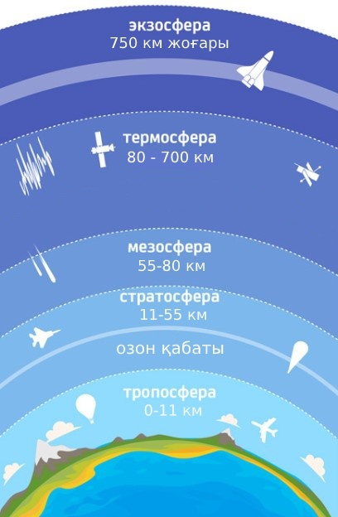
Атмосфера қабаттарына сипаттама беру. Нәтижесін кесте түрінде беру.
Тропосфера қабаты: ауаның ⅘ бөлігі шоғырланған. Полюстер үстінде 9 км-ге, қоңыржай ендіктерінде 10-12 км-ге, ал экватор үстінде 15-17 км-ге дейін созылады. Бұл қабатта атмосфера құрамындағы су буының барлығы дерлік шоғырланған, мұнда бұлттар мен тұмандар пайда болады. Тропосферада ауа температурасы шамамен әрбір 100 м сайын 0,6^{о}C-қа төмендейді.

Slide 5
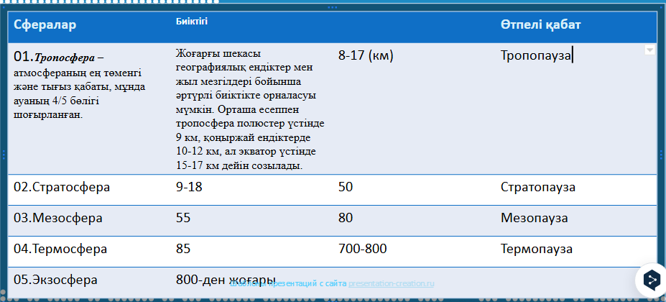
Нәтижесінде келесіндей кесте пайда болуы керек

Slide 6
Атмосфераның жоғарғы қабаттары мен төменгі қабаттарының ерекшеліктерін бөліп көрсету
Атмосфераның жоғарғы қабаттары | Атмосфераның төменгі қабаттары

Slide 7
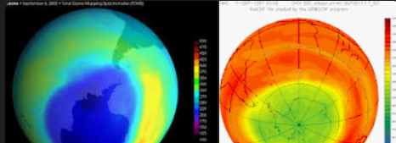
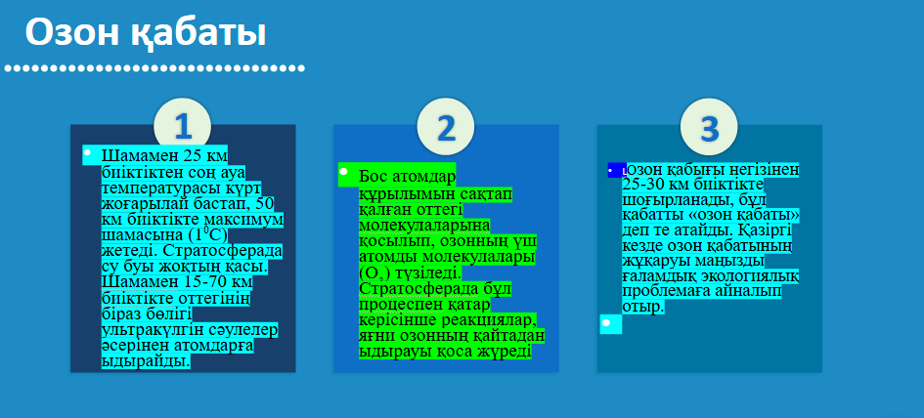
Сұрақ - жауап: Озон тесігі ұғымы - Жердің озон қабатында озон концентрациясының аймақтық жоғалуы

Slide 8

Күн тұрақтысы
Күн тұрақтысы - жер орбитасы маңында перпендикуляр орналасқан, ауданы 1 см2 Жерден 1 мин ішінде өтетін күн энергиясы

Slide 9
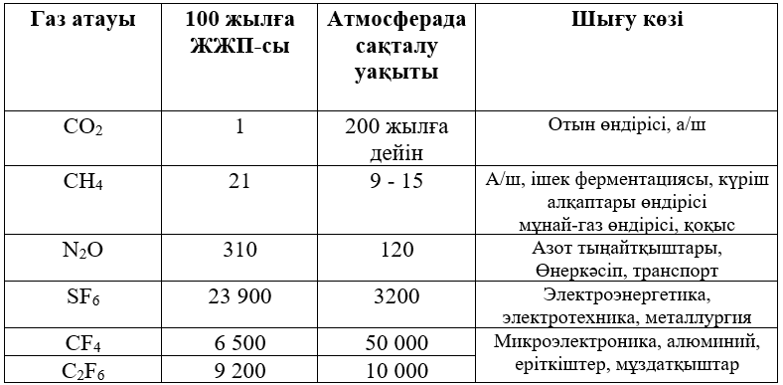
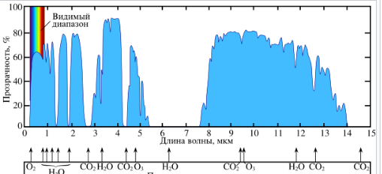
Парниктік эффект - атмосферадағы газдар жылуды ұстап қалатын процесс

